Slide 1
전공 소개서
연구실
MCNL(Media Computing & Networking Laboratory)
송황준 교수님
주로 미디어(DASH, VR/AR, etc…)를 네트워크 상에서 효율적으로 스트리밍하는 것을 연구하고 있습니다.
미디어 / 그래픽스 쪽에 관심이 많아 이 연구실에 지원하게 되었습니다.
수행프로젝트
2018년 4월 1일 ~ 2019년 1월 31일
유무선 통합 네트워크에서 접속 방식에 독립적인 차세대 네트워킹 기술 개발 4차 년도
2019년(진행중)
유무선 통합 네트워크에서 접속 방식에 독립적인 차세대 네트워킹 기술 개발 5차 년도
전공 학업내역(3학기 기준)
전공
컴퓨터보안
네트워크이론
시계열 분석
기계번역
멀티미디어네트워킹
컴퓨터그래픽스
기타
컴퓨터공학세미나A
컴퓨터공학세미나B
박사논문연구
석사논문연구
논문
SDN 기반 다중 무선 환경에서의 HTTP 적응형 스트리밍 최적화 기술 연구

Slide 2
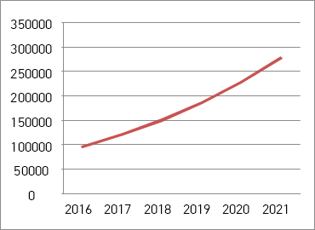
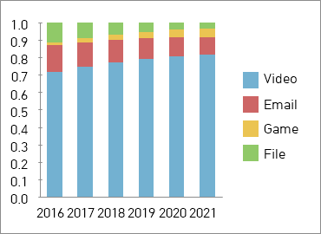
연구
동기
Cisco Visual Networking Index에 따르면 매년 비디오 트래픽이 증가
배경
DASH(Dynamic Adaptive Streaming over HTTP)
클라이언트 네트워크 상황에 따라 비디오의 bitrate를 변경(비디오 품질과 관련)
대표적인 예시로 YouTube가 있습니다.
문제점
DASH의 문제점
전체적인 네트워크 상황을 고려하지 않고 각 클라이언트 상황만 고려하여 bitrate를 변경함으로써 전체적인 자원의 사용이 불공정
해결책
SDN(Software Defined Networking)
주기적으로 전체적인 네트워크 상황을 모니터링
중앙에서 전체적인 자원을 고려하여 각 클라이언트들의 bitrate와 AP 구성을 제어
이상적인 경우
불공정한 경우
https://www.cisco.com/c/en/us/solutions/collateral/service-provider/visual-networking-index-vni/complete-white-paper-c11-481360.html
< Global IP traffic >
< Elements of traffic >
480p
480p
1080p
144p
전체 자원을 고려하여 적절한 bitrate요청
특정 클라이언트가 자원을 선점

Slide 3
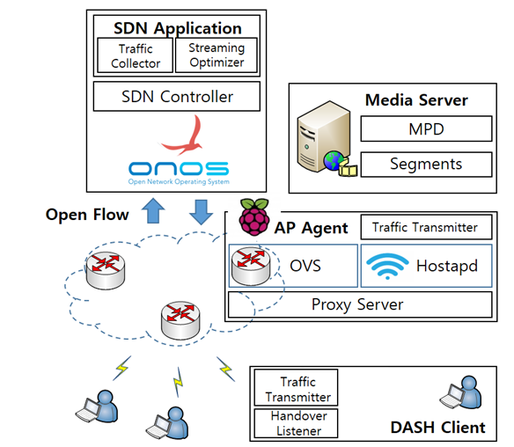






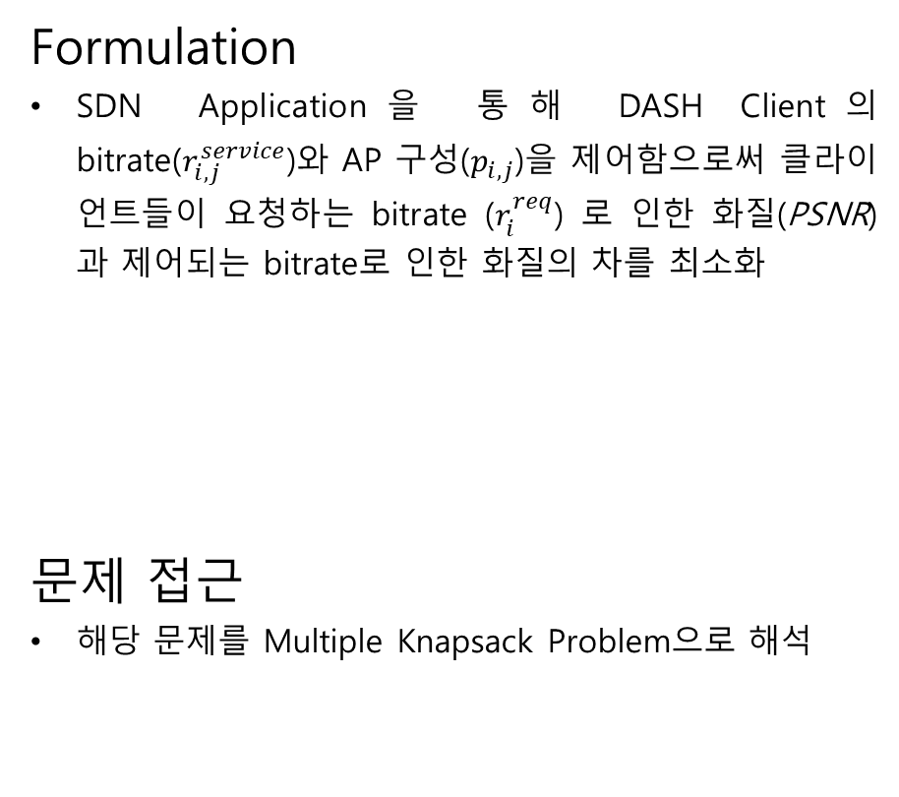
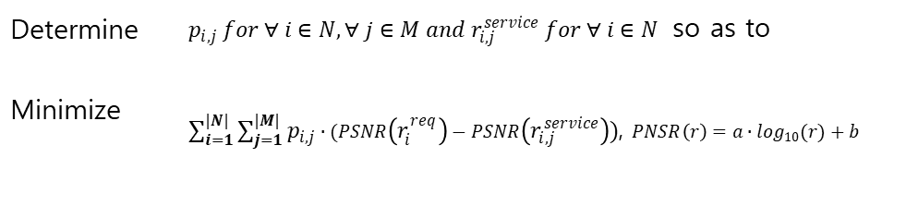
연구
시스템 구조
SDN Application: AP Agent로 부터 자원 정보를 수집하고 전체적인 자원을 고려하여 클라이언트들의 bitrate와 AP 구성을 제어
Media Server: 미디어 파일 및 정보 파일 저장
AP Agent: 주기적으로 SDN Application에게 자원 정보 제공, hostapd를 통해 AP 역할을 함
DASH Client: 스트리밍 서비스를 받는 주체. SDN Application에 제어 받는 DASH 서비스를 사용
Formulation
SDN Application을 통해 DASH Client의 bitrate($r_{i,j}^{service}$)와 AP 구성($p_{i,j}$)을 제어함으로써 클라이언트들이 요청하는 bitrate ($r_{i}^{req}$) 로 인한 화질(PSNR)과 제어되는 bitrate로 인한 화질의 차를 최소화
문제 접근
해당 문제를 Multiple Knapsack Problem으로 해석
Determine | $p_{i,j} for ∀ i∈N, ∀ j∈M and r_{i,j}^{service} for ∀ i∈N$ so as to
Minimize | $\sum_{i=1}^{|N|}{\sum_{j=1}^{|M|}{p_{i,j}∙(PSNR\left(r_{i}^{req}\right)−PSNR\left(r_{i,j}^{service}\right))}}$, $PNSR\left(r\right)=a∙\log_{10}(r)+b$
MKP | 연구
가방 | AP
물건 | Client
가치 | PSNR
무게 | 자원
<https://ko.wikipedia.org/wiki/배낭_문제>

Slide 4
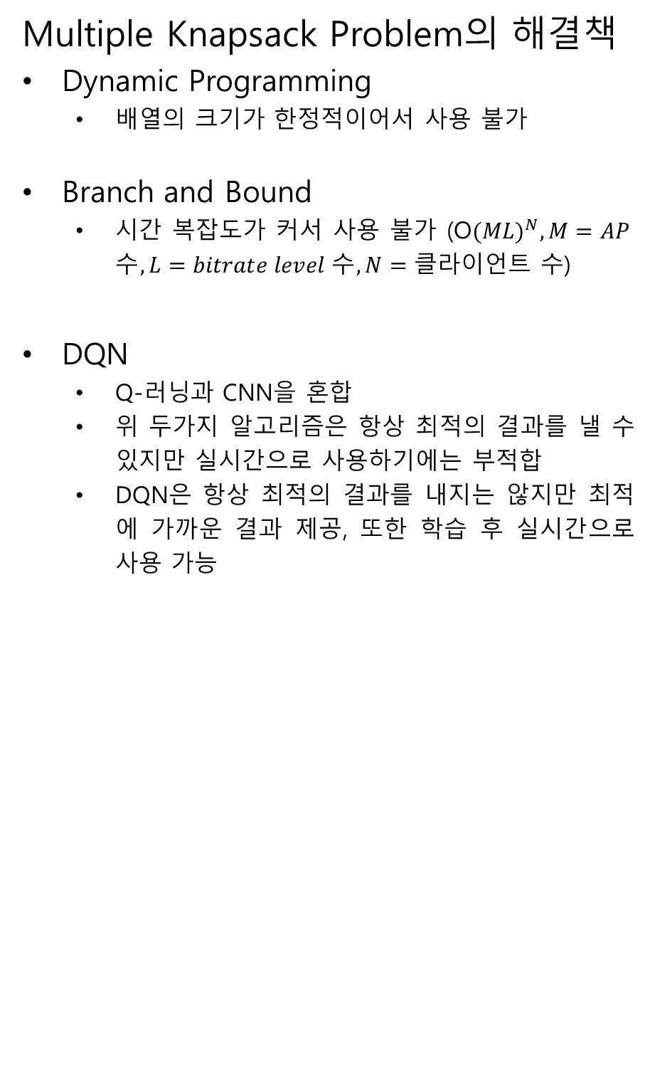
연구
Multiple Knapsack Problem의 해결책
Dynamic Programming
배열의 크기가 한정적이어서 사용 불가
Branch and Bound
시간 복잡도가 커서 사용 불가 (O$({ML)}^{N},M=AP 수, L=bitrate level 수, N=클$라이언트 수)
DQN
Q-러닝과 CNN을 혼합
위 두가지 알고리즘은 항상 최적의 결과를 낼 수 있지만 실시간으로 사용하기에는 부적합
DQN은 항상 최적의 결과를 내지는 않지만 최적에 가까운 결과 제공, 또한 학습 후 실시간으로 사용 가능
Q-러닝 요소 정의
진행 및 향후 계획
SDN Application에 DQN을 적용한 스트리밍 제어 기술 활용, 이를 위한 테스트 베드 구축 진행 중
Branch and Bound, Greedy, 기존의 DASH 등 여러 방법과 성능 비교
보상 | 클라이언트가 스트리밍 받는 품질(PSNR)
행동 | 선택 가능한 AP × 선택 가능한 bitrate
상태 | state[i][j][k] i: 클라이언트 인덱스, j: AP 인덱스, k: 옵션 상태는 위와 같이 3차원 배열로 표현합니다. 옵션은 클라이언트와 AP 사이의 다양한 정보를 나타내는 인덱스입니다.
옵션(k) | k = 0: 클라이언트와 AP 사이의 연결 가능성 k = 1: 클라이언트와 AP 사이의 연결 상태 k = 2: 클라이언트와 AP 사이의 자원 k = 3: 클라이언트가 요청하는 bitrate k = 4: 클라이언트가 SDN을 통해 스트리밍 받는 bitrate

